Slide 1


Slide 2


Tìm lời giải cho câu đố sau:
Tôi từ trời xuống
Tôi cho nước uống
Cho ruộng dễ cày
Cho đầy dòng sông
Cho lòng đất mát.
(Tôi là gì?)

Slide 3



Thứ …….. ngày ....... tháng….năm.....

Slide 4





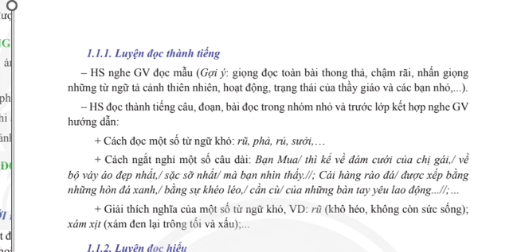

Slide 5




Mắt dõi
Tay dò
Tai nghe

Slide 6

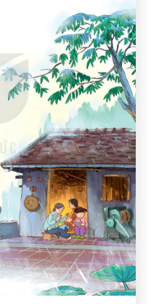
Mây đen lũ lượt
Kéo về chiều nay
Mặt trời lật đật
Chui vào trong mây.
Chớp đông chớp tây
Rồi mưa nặng hạt
Cây lá xòe tay
Hứng làn nước mát.
Gió reo gió hát
Giọng trầm giọng cao
Chớp dồn tiếng sấm
Chạy trong mưa rào.
Bà xỏ kim khâu
Chị ngồi đọc sách
Mẹ làm bánh khoai
Lửa reo tí tách.
Chỉ thương bác ếch
Lặn lội trong mưa
Xem từng cụm lúa
Phất cờ lên chưa.
(Trần Tâm)

Slide 7



lũ lượt
cụm lúa
lật đật
xỏ kim
nặng hạt
lửa reo

Slide 8

Chớp đông/ chớp tây//
Giọng trầm/ giọng cao//
Chớp dồn tiếng sấm//
Chạy trong mưa rào.//

Slide 9

1
Mây đen lũ lượt
Kéo về chiều nay
Mặt trời lật đật
Chui vào trong mây.
Chớp đông chớp tây
Rồi mưa nặng hạt
Cây lá xòe tay
Hứng làn nước mát.
Gió reo gió hát
Giọng trầm giọng cao
Chớp dồn tiếng sấm
Chạy trong mưa rào.
Bà xỏ kim khâu
Chị ngồi đọc sách
Mẹ làm bánh khoai
Lửa reo tí tách.
Chỉ thương bác ếch
Lặn lội trong mưa
Xem từng cụm lúa
Phất cờ lên chưa.
4
2
5
(Trần Tâm)
3

Slide 10






Yêu Cầu
Phân công đọc theo đoạn.
Tất cả thành viên đều đọc.
Giải nghĩa từ cùng nhau.
Tiêu chí đánh giá

Slide 11
1
Mây đen lũ lượt
Kéo về chiều nay
Mặt trời lật đật
Chui vào trong mây.
Chớp đông chớp tây
Rồi mưa nặng hạt
Cây lá xòe tay
Hứng làn nước mát.
Gió reo gió hát
Giọng trầm giọng cao
Chớp dồn tiếng sấm
Chạy trong mưa rào.
Bà xỏ kim khâu
Chị ngồi đọc sách
Mẹ làm bánh khoai
Lửa reo tí tách.
Chỉ thương bác ếch
Lặn lội trong mưa
Xem từng cụm lúa
Phất cờ lên chưa.
4
2
5
(Trần Tâm)
3

Slide 12




Tiêu chí đánh giá

Slide 13
Mây đen lũ lượt
Kéo về chiều nay
Mặt trời lật đật
Chui vào trong mây.
Chớp đông chớp tây
Rồi mưa nặng hạt
Cây lá xòe tay
Hứng làn nước mát.
Gió reo gió hát
Giọng trầm giọng cao
Chớp dồn tiếng sấm
Chạy trong mưa rào.
Bà xỏ kim khâu
Chị ngồi đọc sách
Mẹ làm bánh khoai
Lửa reo tí tách.
Chỉ thương bác ếch
Lặn lội trong mưa
Xem từng cụm lúa
Phất cờ lên chưa.
(Trần Tâm)

Slide 14


Slide 15

?
1. Tìm từ ngữ, chi tiết tả cảnh vật trên bầu trời trước lúc mưa.
?
2. Dựa vào khổ thơ 2 và 3, em hãy tả lại từng sự vật trong mưa.
?
3. Buổi chiều mưa, mọi người trong gia đình làm gì?
?
4. Em thích khổ thơ nào nhất bài? Vì sao?

Slide 16
?
1. Tìm từ ngữ, chi tiết tả cảnh vật trên bầu trời trước lúc mưa.
Mây đen lũ lượt kéo về, mặt trời chui vào trong mây.

Slide 17

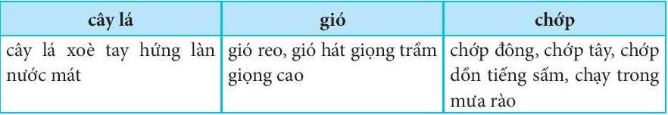
?
2. Dựa vào khổ thơ 2 và 3, em hãy tả lại từng sự vật trong mưa.

Slide 18
?
3. Buổi chiều mưa, mọi người trong gia đình làm gì?
Mây đen lũ lượt kéo về, mặt trời chui vào trong mây. Cả nhà ngồi bên bếp lửa, bà xâu kim, chị ngồi đọc sách, mẹ làm bánh khoai. Khung cảnh gia đinhg thật ấm áp, mặc dù bên ngoài trời mưa gió.

Slide 19
?
4. Em thích khổ thơ nào nhất bài? Vì sao?
Em trả lời theo suy nghĩ của em.

Slide 20

Học thuộc 4 khổ thơ đầu

Slide 21
Mưa
Mây đen lũ lượt
Kéo về chiều nay
Mặt trời lật đật
Chui vào trong mây.
Gió reo gió hát
Giọng trầm giọng cao
Chớp dồn tiếng sấm
Chạy trong mưa rào.
Gió reo gió hát
Giọng trầm giọng cao
Chớp dồn tiếng sấm
Chạy trong mưa rào.
Bà xỏ kim khâu
Chị ngồi đọc sách
Mẹ làm bánh khoai
Lửa reo tí tách.

Slide 22






NỘI DUNG CHÍNH CỦA BÀI ĐỌC
Bài thơ tả cảnh trời mưa và khung cảnh sinh hoạt ấm cúng của gia đình trong cơn mưa, thể hiện tình yêu thiên nhiên, yêu cuộc sống gia đình của tác giả.

Slide 23
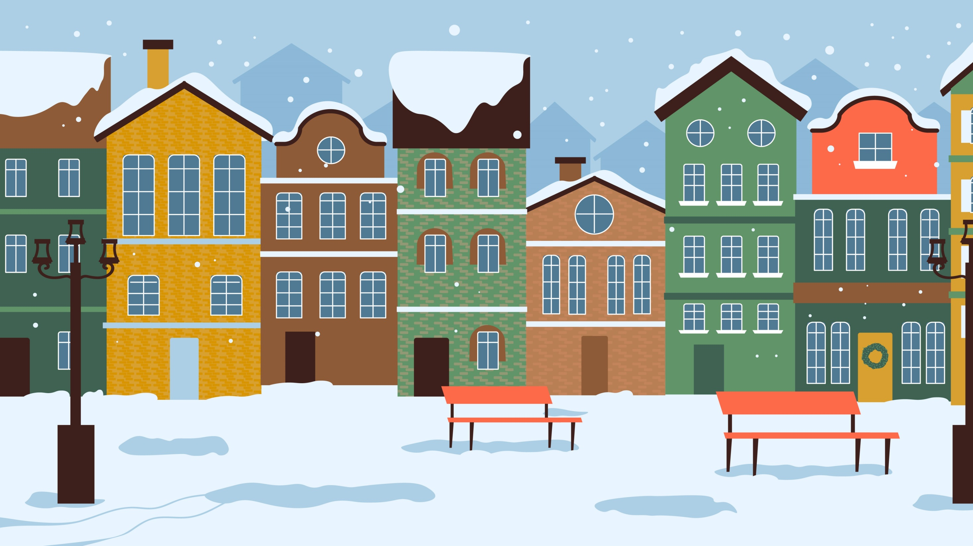


Slide 24
Mây đen lũ lượt
Kéo về chiều nay
Mặt trời lật đật
Chui vào trong mây.
Chớp đông chớp tây
Rồi mưa nặng hạt
Cây lá xòe tay
Hứng làn nước mát.
Gió reo gió hát
Giọng trầm giọng cao
Chớp dồn tiếng sấm
Chạy trong mưa rào.
Bà xỏ kim khâu
Chị ngồi đọc sách
Mẹ làm bánh khoai
Lửa reo tí tách.
Chỉ thương bác ếch
Lặn lội trong mưa
Xem từng cụm lúa
Phất cờ lên chưa.
(Trần Tâm)

Slide 25
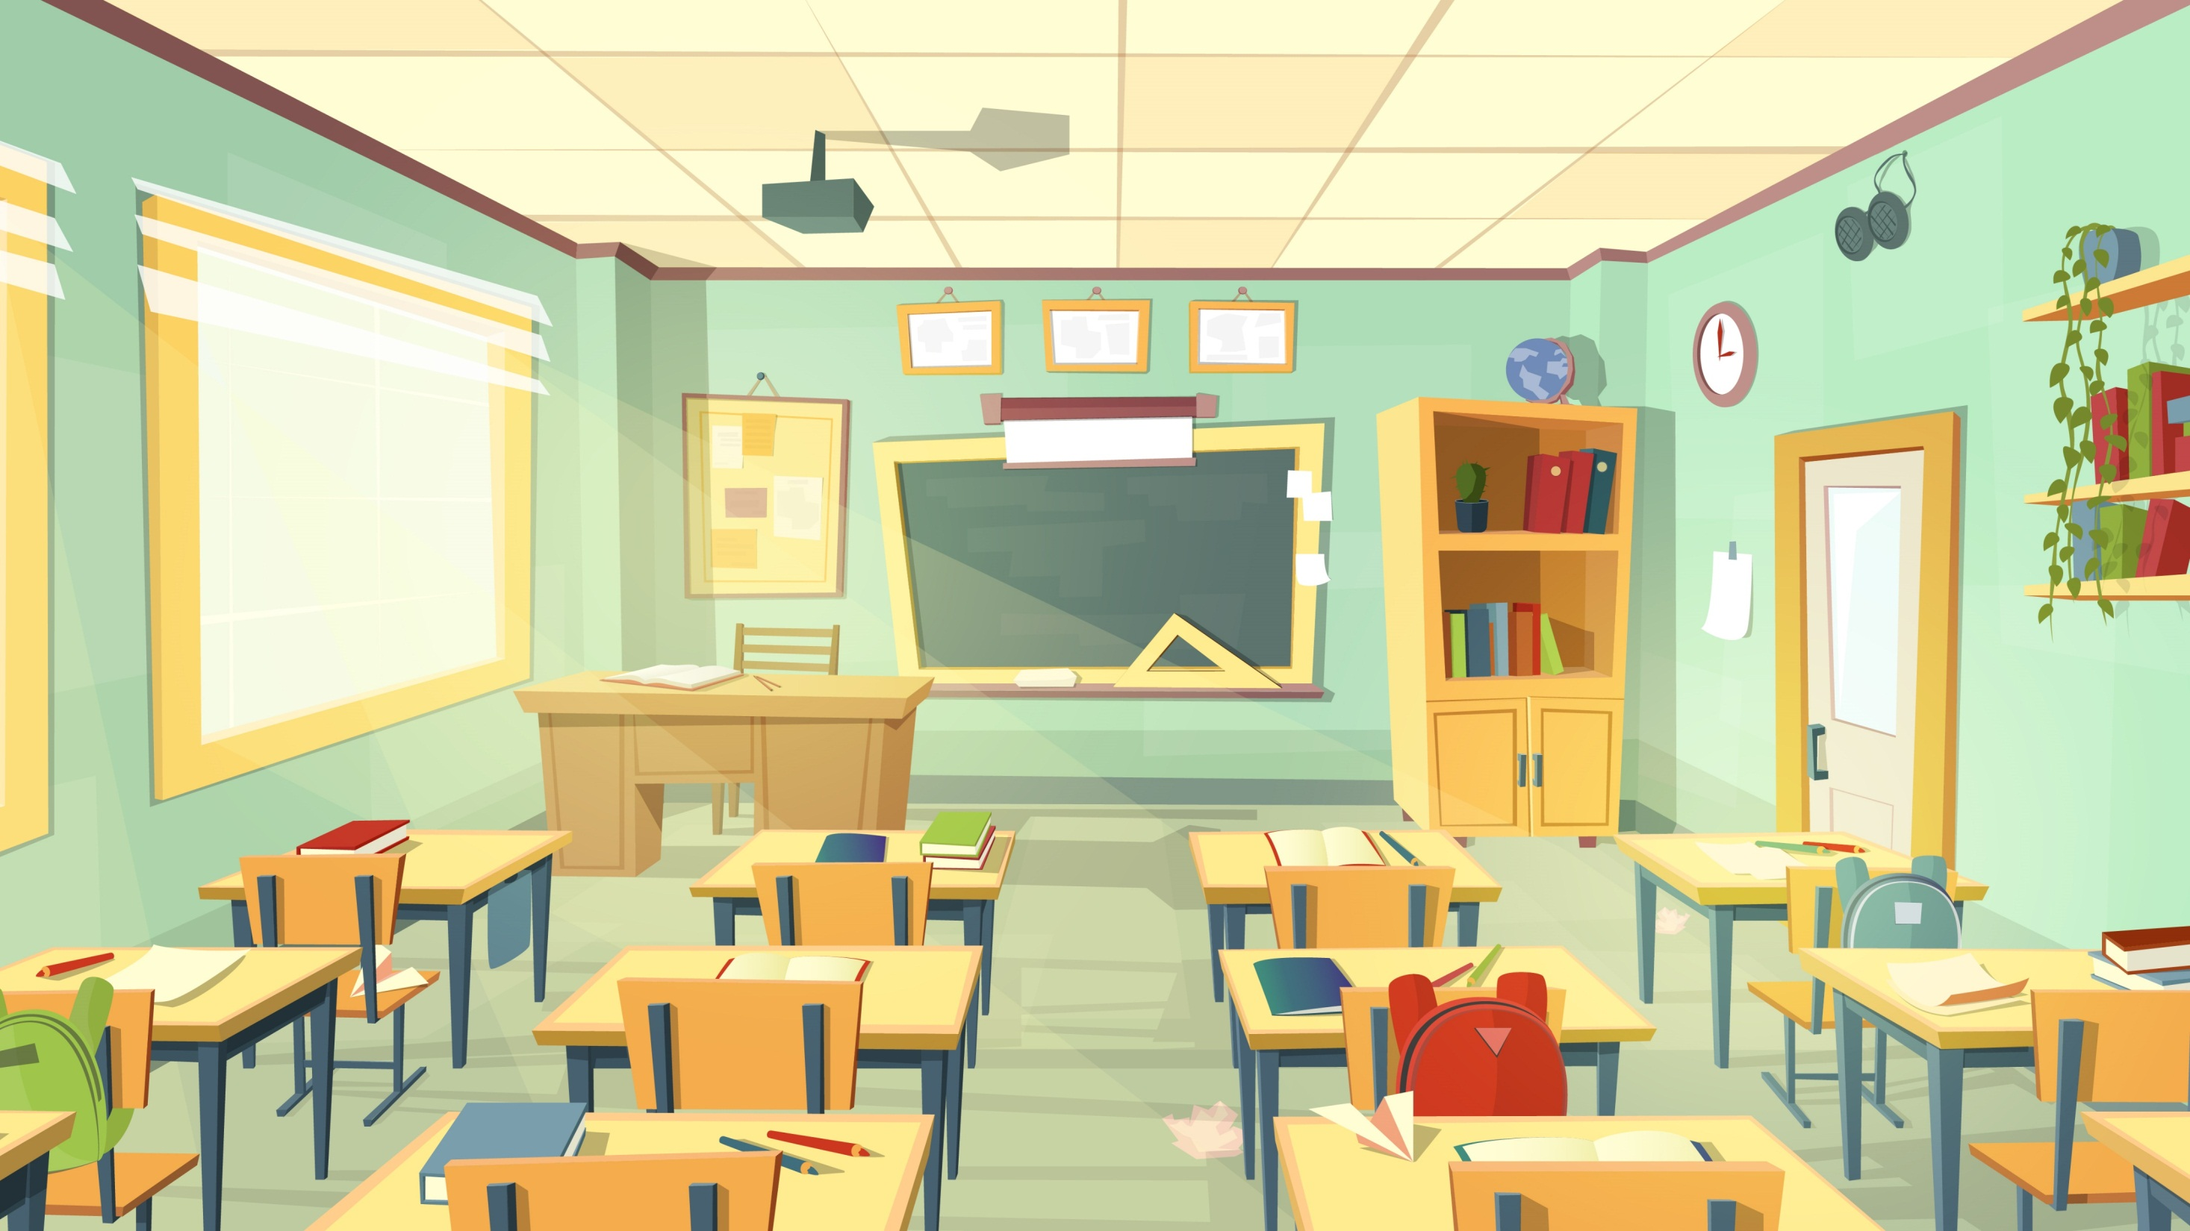
TẠM BIỆT
HẸN GẶP LẠI

